Slide 1
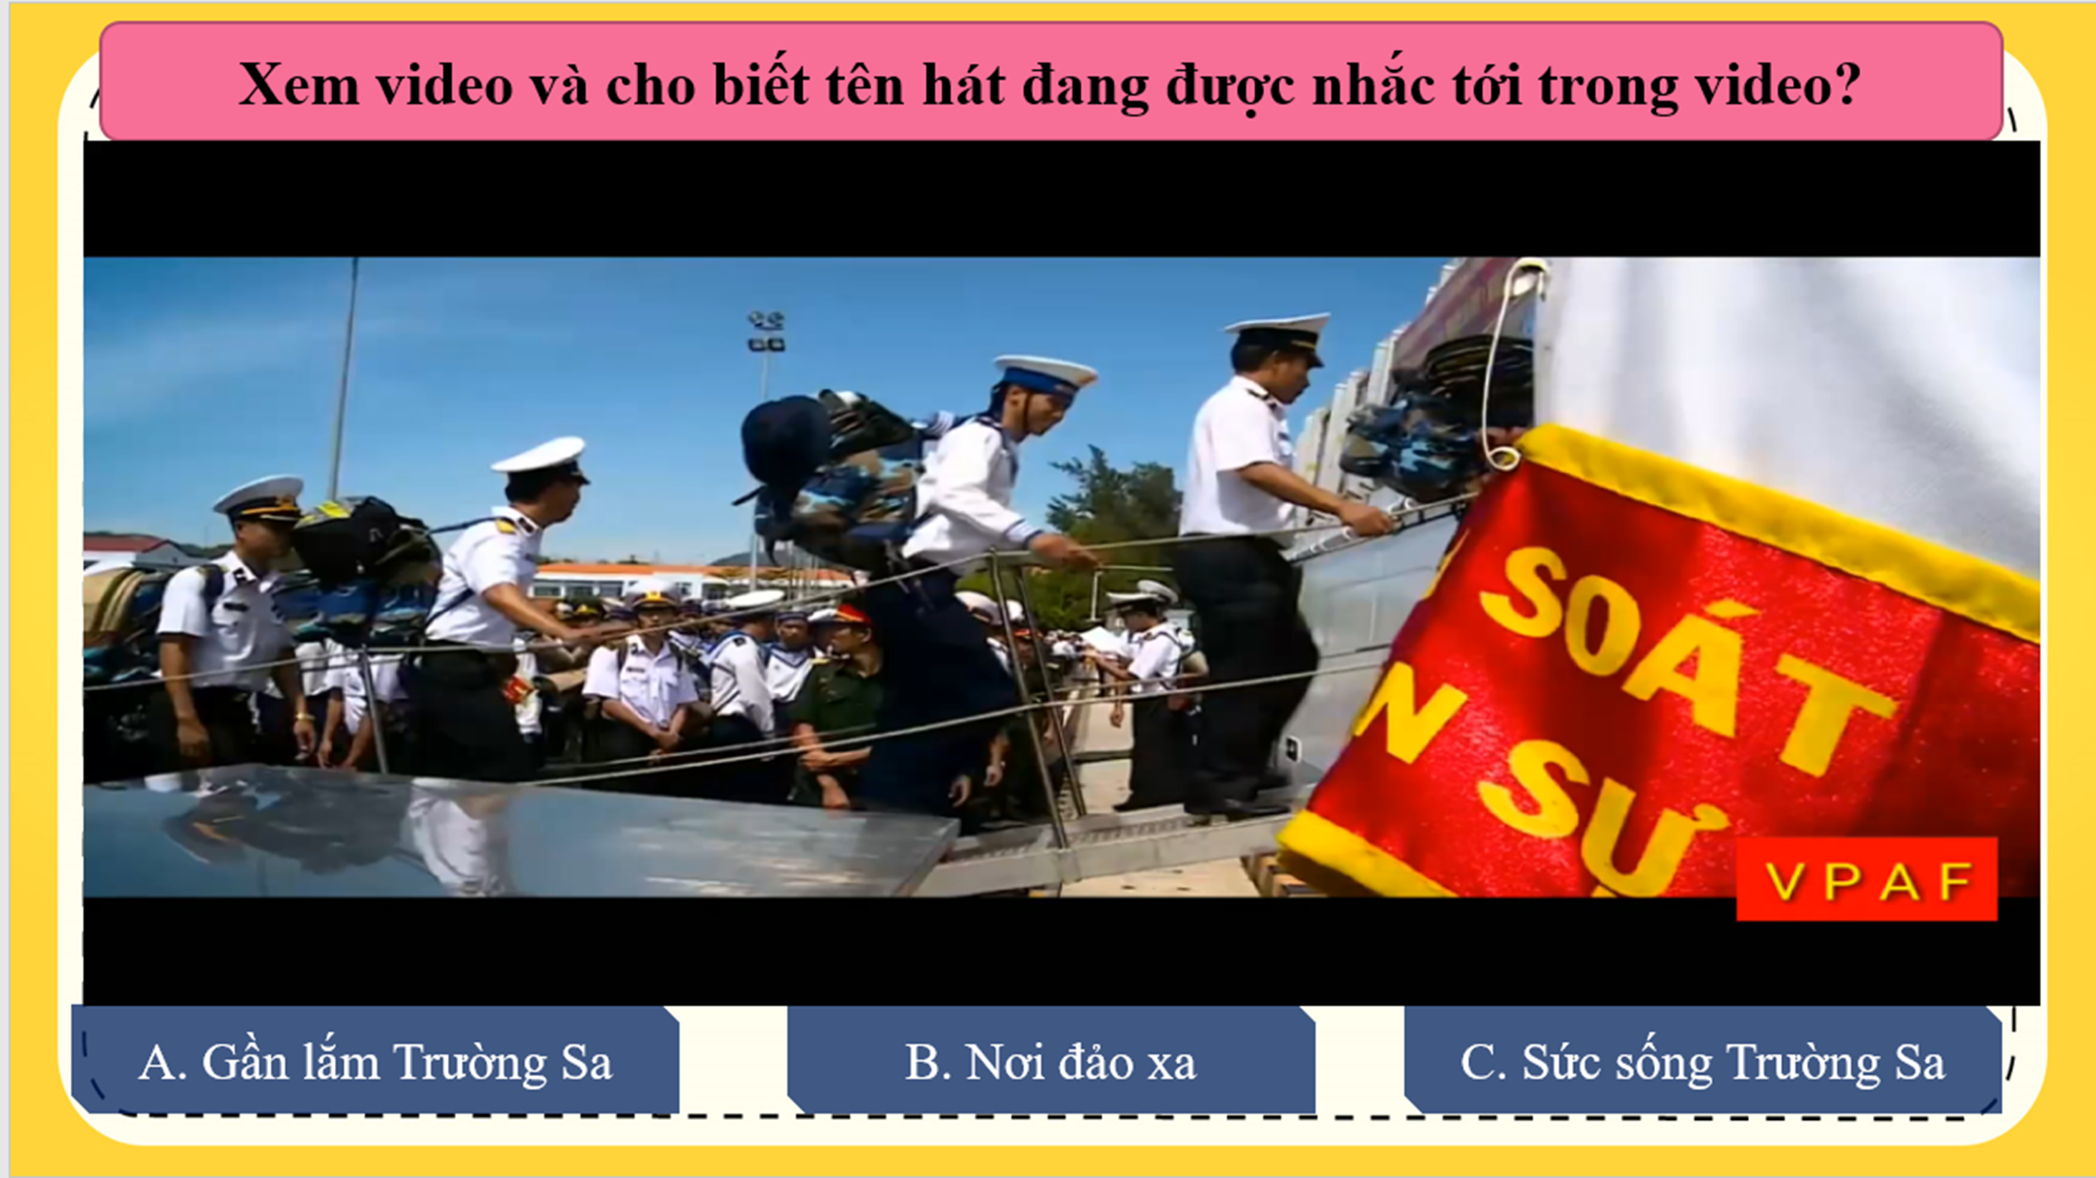
XEM ĐOẠN VIDEO SAU VÀ TRẢ LỜI CÂU HỎI: EM NHẬN THẤY HÌNH ẢNH DƯỚI DÂY CÓ ĐIỂM GÌ KHÁC SO VỚI NHỮNG NĂM CUỐI THẾ KỈ XIX?

Slide 2




TRƯỜNG THCS LONG BIÊN
BÀI GIẢNG ĐIỆN TỬ MÔN LỊCH SỬ 8
BÀI 6. CÔNG CUỘC KHAI PHÁ VÙNG ĐẤT
PHÍA NAM TỪ THẾ KỈ XVI ĐẾN THẾ KỈ XVIII
GV: Nguyễn Thị Thanh Hoài
Tổ Xã Hội

Slide 3



NỘI DUNG CHÍNH
1. CÔNG CUỘC KHAI PHÁ VÙNG ĐẤT PHÍA NAM TỪ THẾ KỈ XVI - XVIII
2. QUÁ TRÌNH THỰC THI CHỦ QUYỀN ĐỐI VỚI QUẦN ĐẢO HOÀNG SA VÀ QUẦN ĐẢO TRƯỜNG SA CỦA CÁC CHÚA NGUYỄN

Slide 4
BÀI 6: CÔNG CUỘC KHAI PHÁ VÙNG ĐẤT PHÍA NAM TỪ THẾ KỈ XVI ĐẾN THẾ KỈ XVIII
1. CÔNG CUỘC KHAI PHÁ VÙNG ĐẤT PHÍA NAM TỪ THẾ KỈ XVI - XVIII
Hoàn thành bảng sau

Slide 5




Năm 1558
Năm 1698
Nguyễn Hoàng vào trấn thủ Thuận Hóa
Phủ Gia Định được thành lập
Năm 1611
Năm 1757
QUÁ TRÌNH KHAI PHÁ VÙNG ĐẤT PHÍA NAM
Chúa Nguyễn hoàn thiện hệ thống chính quyền trên vùng đất Nam Bộ
Nguyễn Hoàng lập phủ Phú Yên
Năm 1653
Cuối thế kỉ XVIII
Dinh Thái Khang được thành lập
Chúa Nguyễn đã làm chủ một vùng đất rộng lớn từ phía Nam dãy Hoành Sơn đến mũi Cà Mau

Slide 6
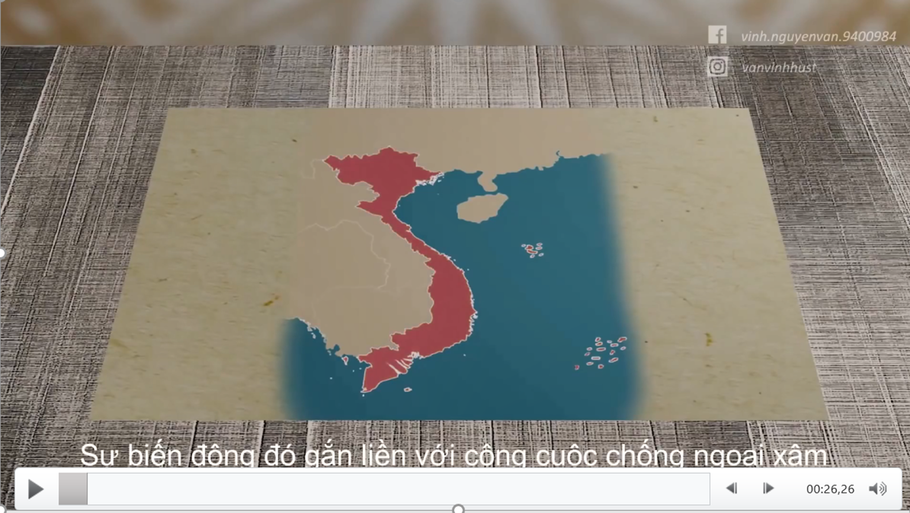

Slide 7
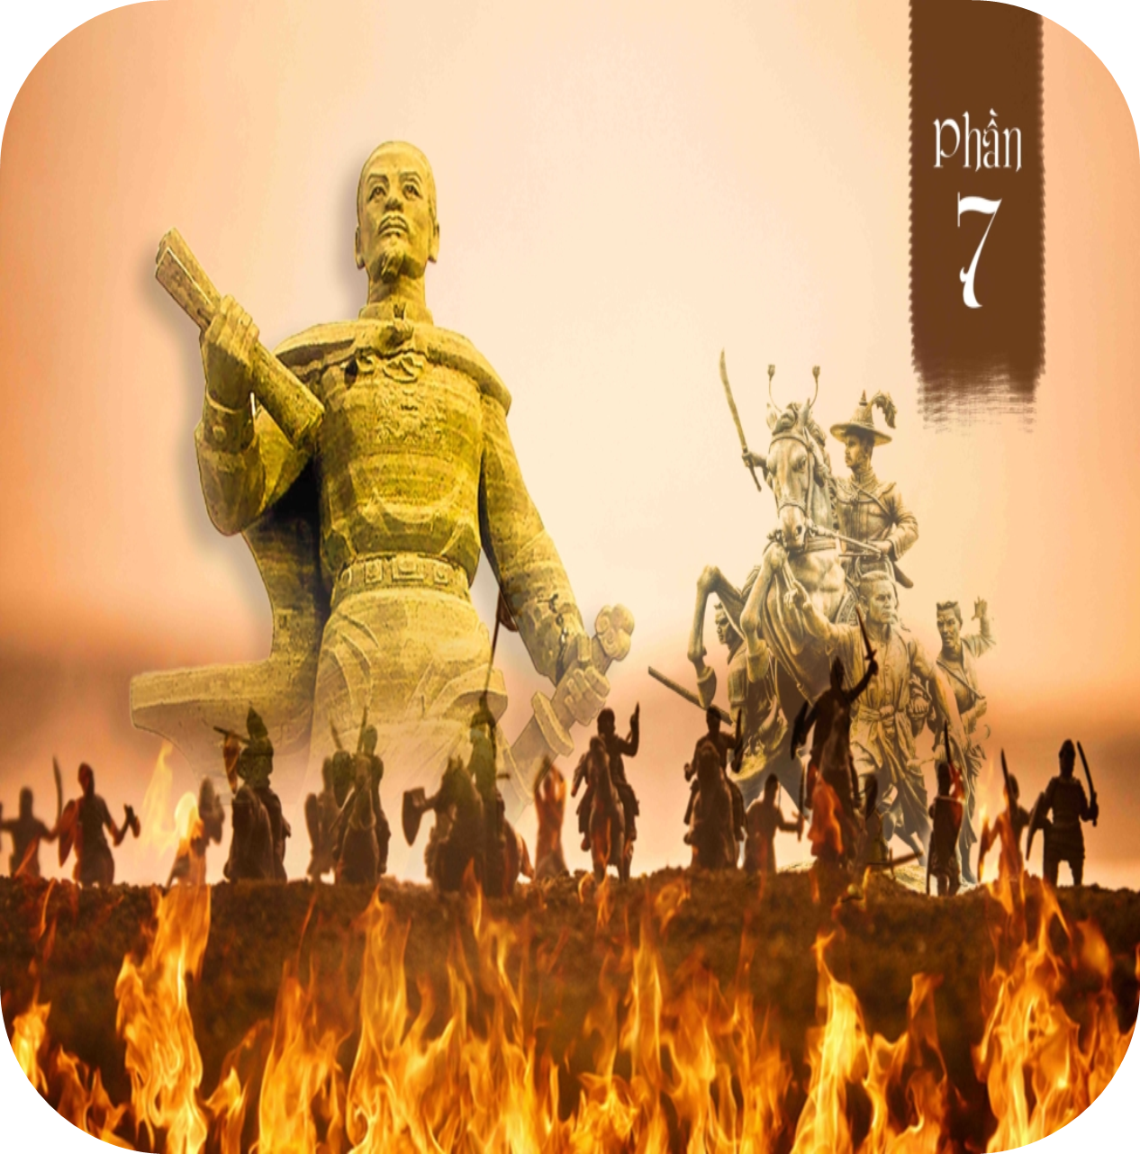

Vào đầu thế kỉ XVI, xứ Thuận Hoá, Quảng Nam dân cư vẫn còn thưa thớt. Năm 1558, Nguyễn Hoàng (con trai thứ của Nguyễn Kim) được cử làm trấn thủ Thuận Hoá và mười hai năm sau ông kiêm luôn trấn thủ Quảng Nam. Chỉ trong một thời gian ngắn Thuận Hoá, Quảng Nam đã trở thành một vùng đất yên binh, kinh tế phát triển, dân cư tụ về càng ngày càng đông, tạo tiềm lực cho người Việt tiếp tục xuôi nam, khai phá những vùng đất mới, hoang vu.

Slide 8


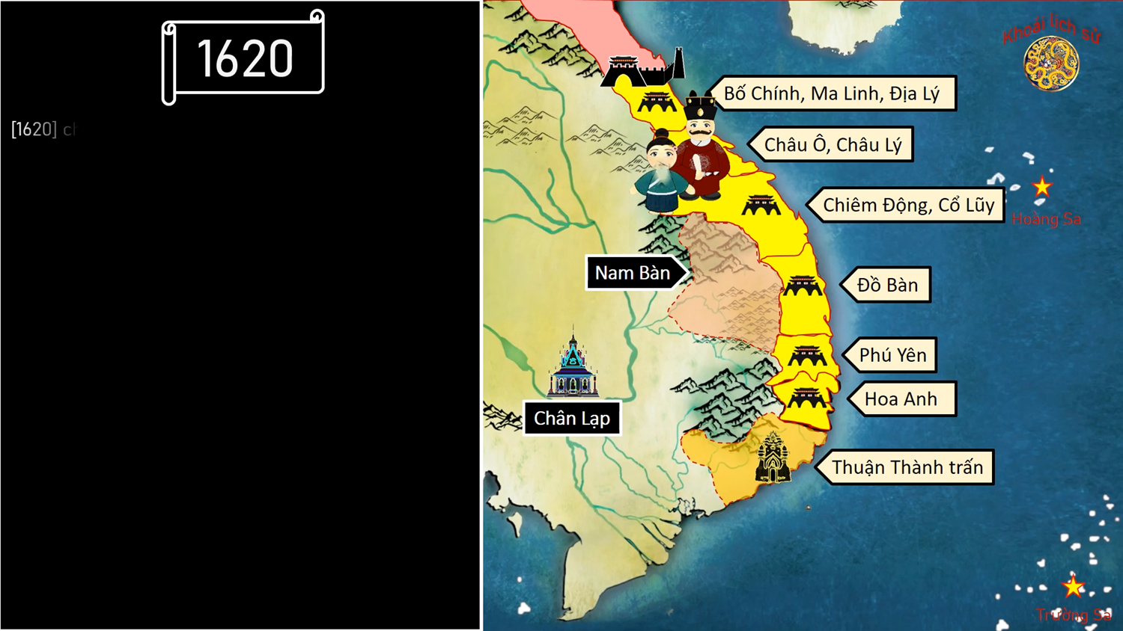
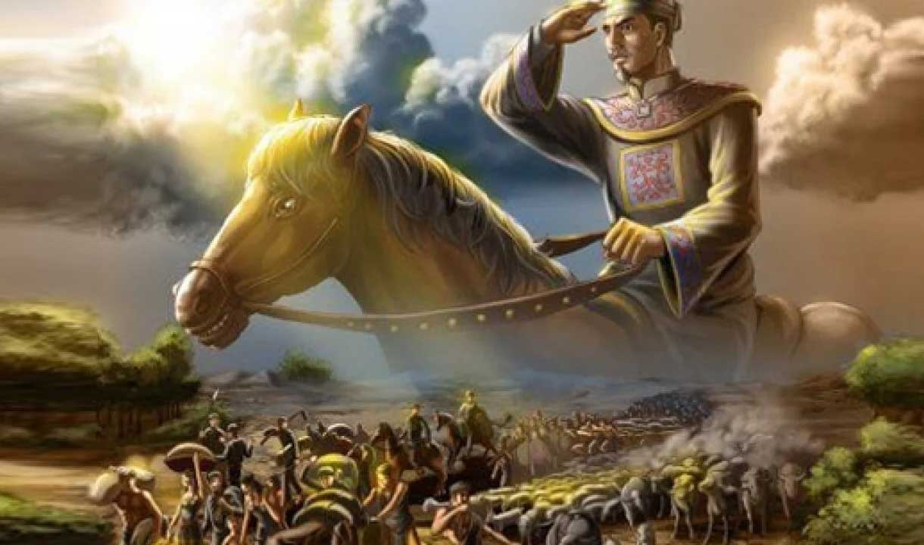
Trong thời gian nội chiến và sau nội chiến lãnh thổ Đàng Trong được mở rộng về phía Nam.
Các đời chúa Nguyễn khởi đầu từ khi Nguyễn Hoàng đến trấn thủ vùng Thuận Hóa, Quảng Nam. Phần lãnh địa của chúa Nguyễn khi đó chỉ kéo dài đến Quảng Nam. Thế nhưng các đời chúa Nguyễn thông qua khai khẩn đất đai tiến về phía Nam, đã khiến lãnh thổ Đại Việt dần dần mở rộng.

Slide 9
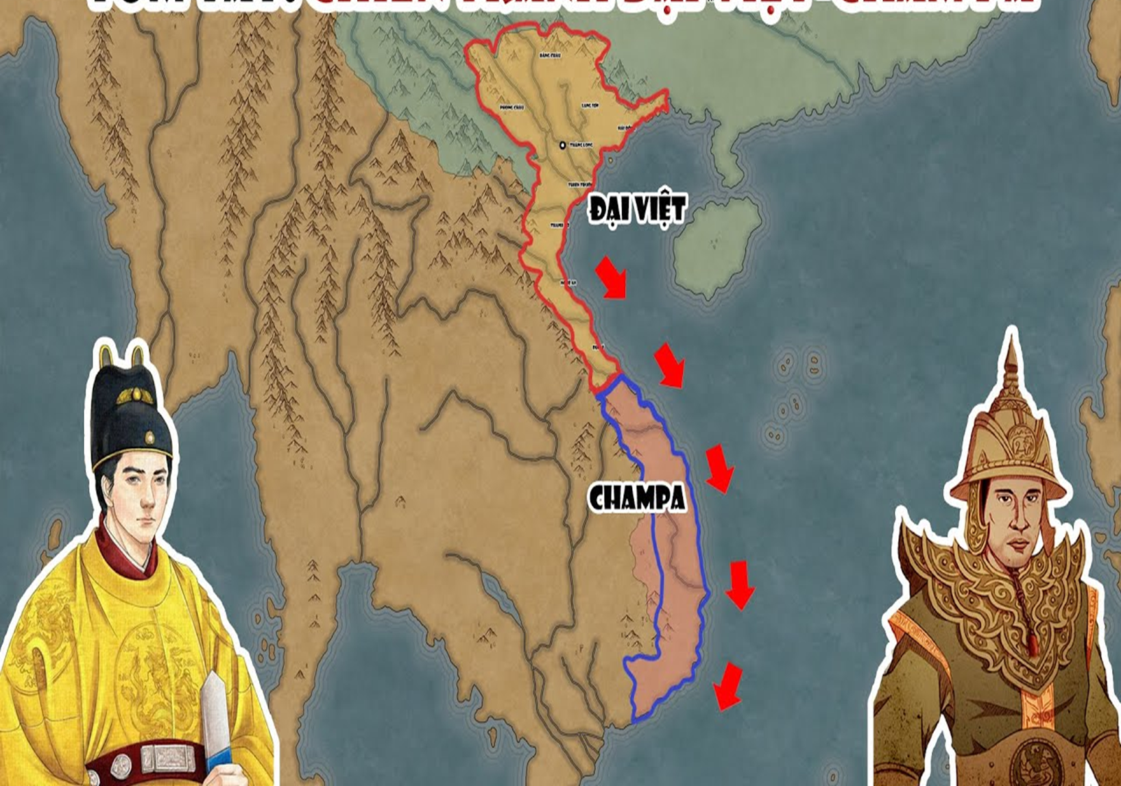
Vào năm 1597, Nguyễn Hoàng sai Lương Văn Chánh tổ chức đưa dân từ Tuy Viễn (nay thuộc Bình Định) vào đất Phú Yên ngày nay, lập làng mạc, khai khẩn “hoang điền nhàn thổ (ruộng đất bỏ hoang của người Chăm).

Slide 10

Năm 1611, phủ Phú Yên được thành lập.
Cũng từ cuối thế kỉ XVI, người Việt tiếp tục di cư về phía nam, tới Mô Xoài (Bà Rịa – Sài Gòn,... khai hoang mở đất. Quá trình này được đẩy nhanh hơn sau cuộc hôn nhân giữa Ngọc Vạn (con của chúa Nguyễn Phúc Nguyên với vua Cam-pu-chia (Cambodia) vào năm 1620.

Slide 11
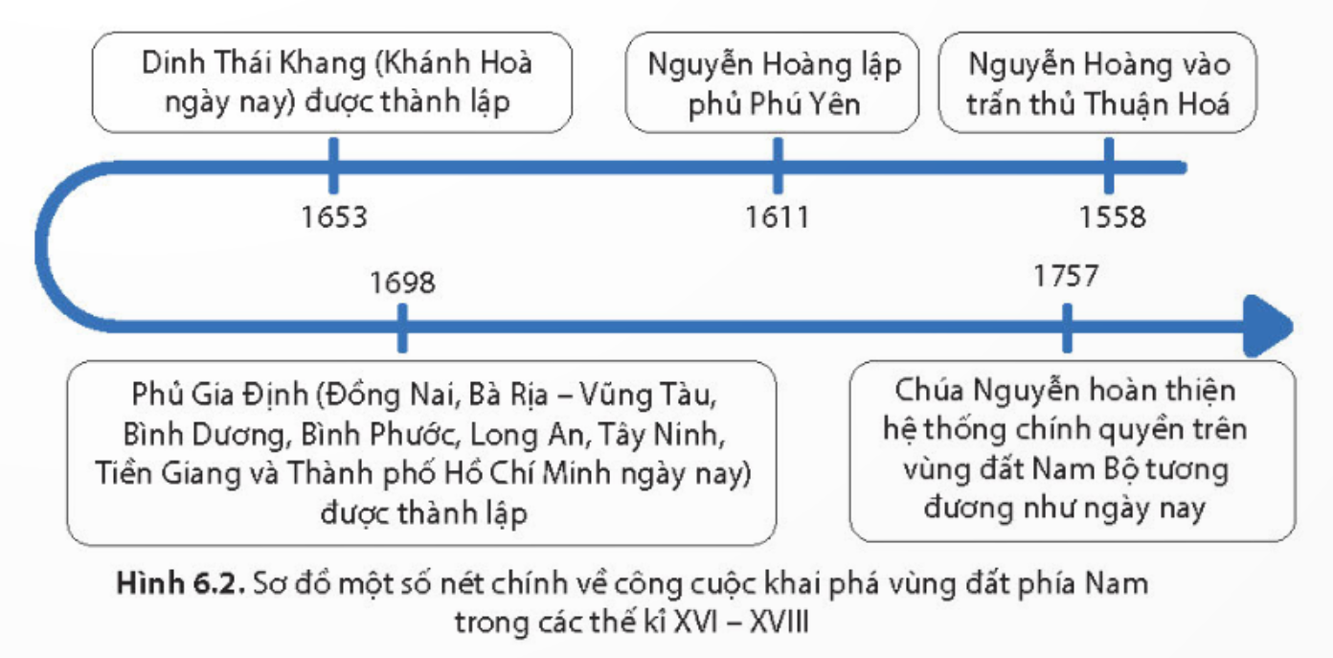

Slide 12
BÀI 6: CÔNG CUỘC KHAI PHÁ VÙNG ĐẤT PHÍA NAM TỪ THẾ KỈ XVI ĐẾN THẾ KỈ XVIII
2. Quá trình thực thi chủ quyền đối với quần đảo Hoàng Sa và quần đảo Trường Sa của các chúa Nguyễn
Thảo luận
Liệt kê các bằng chứng xác nhận và thực thi chủ quyền đối với quần đảo Hoàng Sa, quần đảo Trường Sa của các triều đại phong kiến?

Slide 13

Quần đảo Hoàng Sa và quần đảo Trường Sa là một dải những hòn đảo được gọi bằng nhiều tên khác nhau trong các bộ chính sử của các triều đại phong kiến Việt Nam như: Bãi Cát Vàng, Cồn Vàng, Vạn Lý Hoàng Sa, Vạn Lý Trường Sa, Đại Trường Sa,...

Slide 14

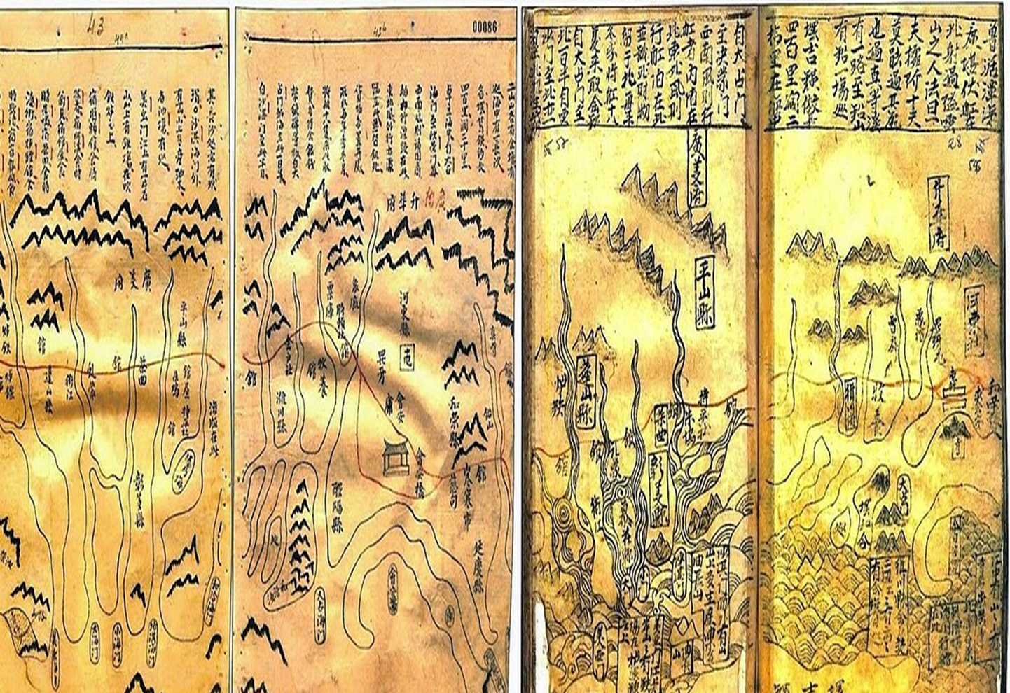
Theo ghi chú bản đồ trong bộ Thiên Nam tử chỉ lộ đồ thư biên soạn vào thế kỉ XVII, quần đảo Hoàng Sa và quần đảo Trường Sa thuộc phủ Tư Nghĩa (Quảng Ngãi).

Slide 15


THỰC THI
Chúa Nguyễn Phúc Nguyên (1563 – 1635) đã thành lập hải đội Hoàng Sa, sau đó lập thêm đội Bắc Hải, “sai đội Hoàng Sa kiêm quản” Hải đội Hoàng Sa đảm nhận việc khai thác và canh giữ các đảo ở Biển Đông, chạy dài ngoài khơi, từ phía tây nam đảo Hải Nam xuống vùng đảo Trường Sa, tới tận vùng đảo Côn Lôn ngày nay. Hải đội còn có quyền thu gom những hàng hoá của các tàu nước ngoài bị đám ở khu vực quần đảo Hoàng Sa, quần đảo Trường Sa về nộp cho triều đình.

Slide 16
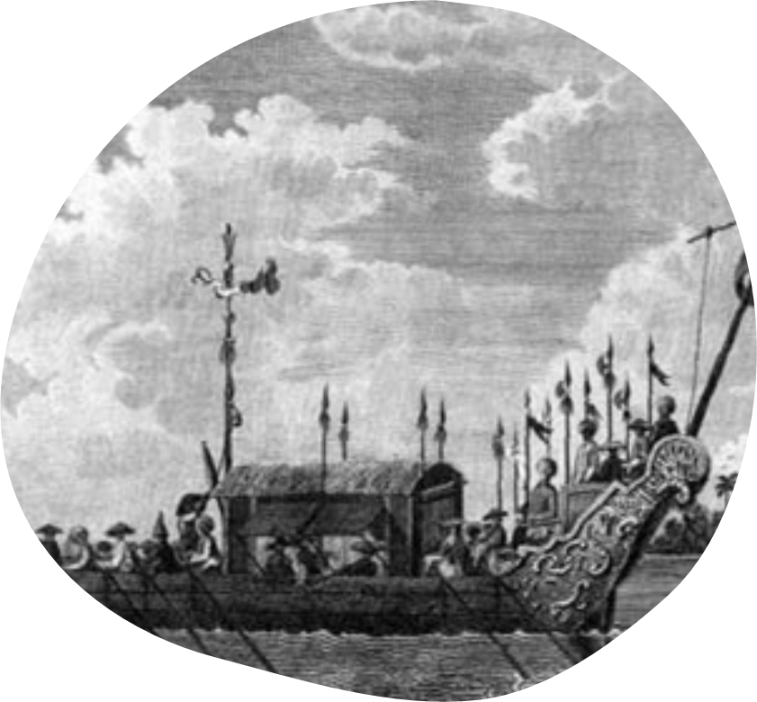
THỰC THI
Đội Hoàng Sa và đội Bắc Hải tiếp tục duy trì hoạt động ở thời Tây Sơn (cuối thế kỉ XVIII). Sự quan tâm của các chính quyền phong kiến và hoạt động liên tục của các đội dân binh này trong suốt các thế kỉ XVII – XVIII đã khẳng định quá trình khai thác, thực thi chủ quyền từ rất sớm của người Việt Nam đối với quần đảo Hoàng Sa và quần đảo Trường Sa.

Slide 17
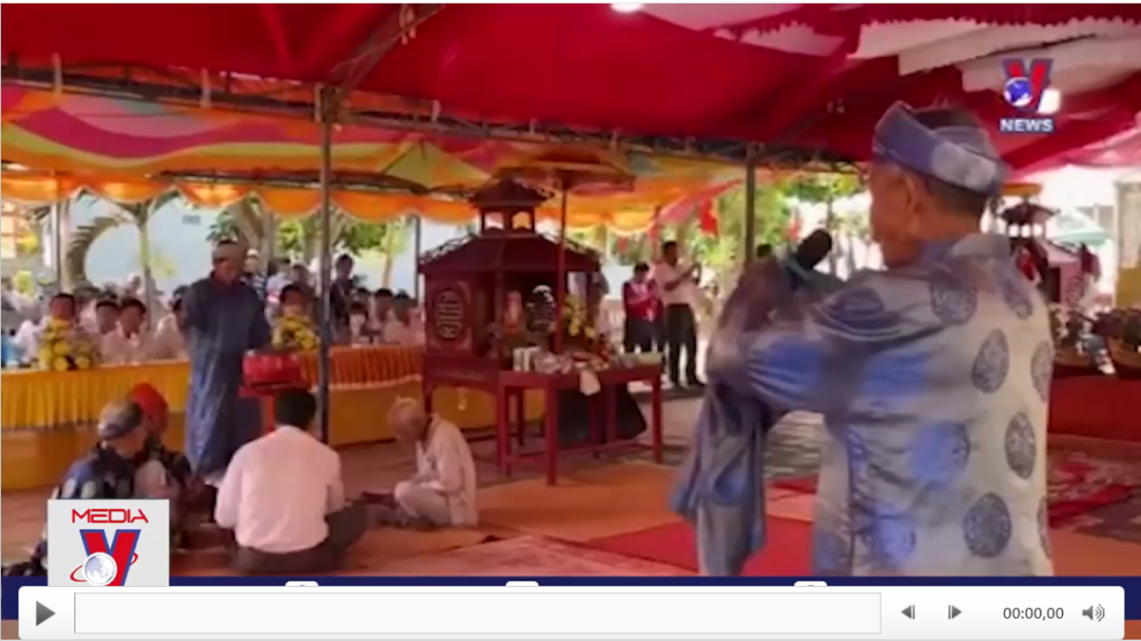

Slide 18



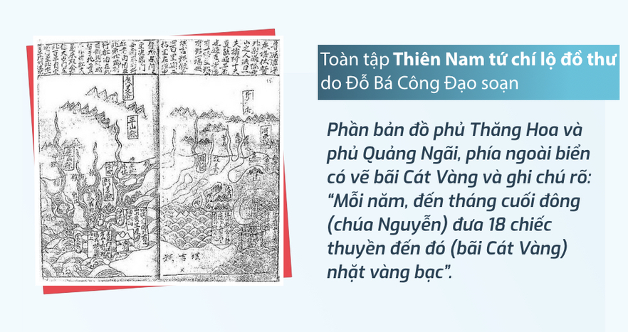

Ý NGHĨA
Dưới sự kiểm soát chặt chẽ của chính quyền chúa Nguyễn, quá trình thực thi chủ quyền được thực hiện một cách liên tục suốt từ thế kỉ XVII và được tiếp nối với nhà Tây Sơn và nhà Nguyễn.

Slide 19
LUYỆN TẬP
EM ĐOẠN PHIM SAU VÀ CHO BIẾT CHÚNG TA CẦN PHẢI LÀM GÌ TRONG CUỘC ĐẤU TRANH BẢO VỆ CHỦ QUYỀN CỦA ĐẤT NƯỚC?

Slide 20


Slide 21
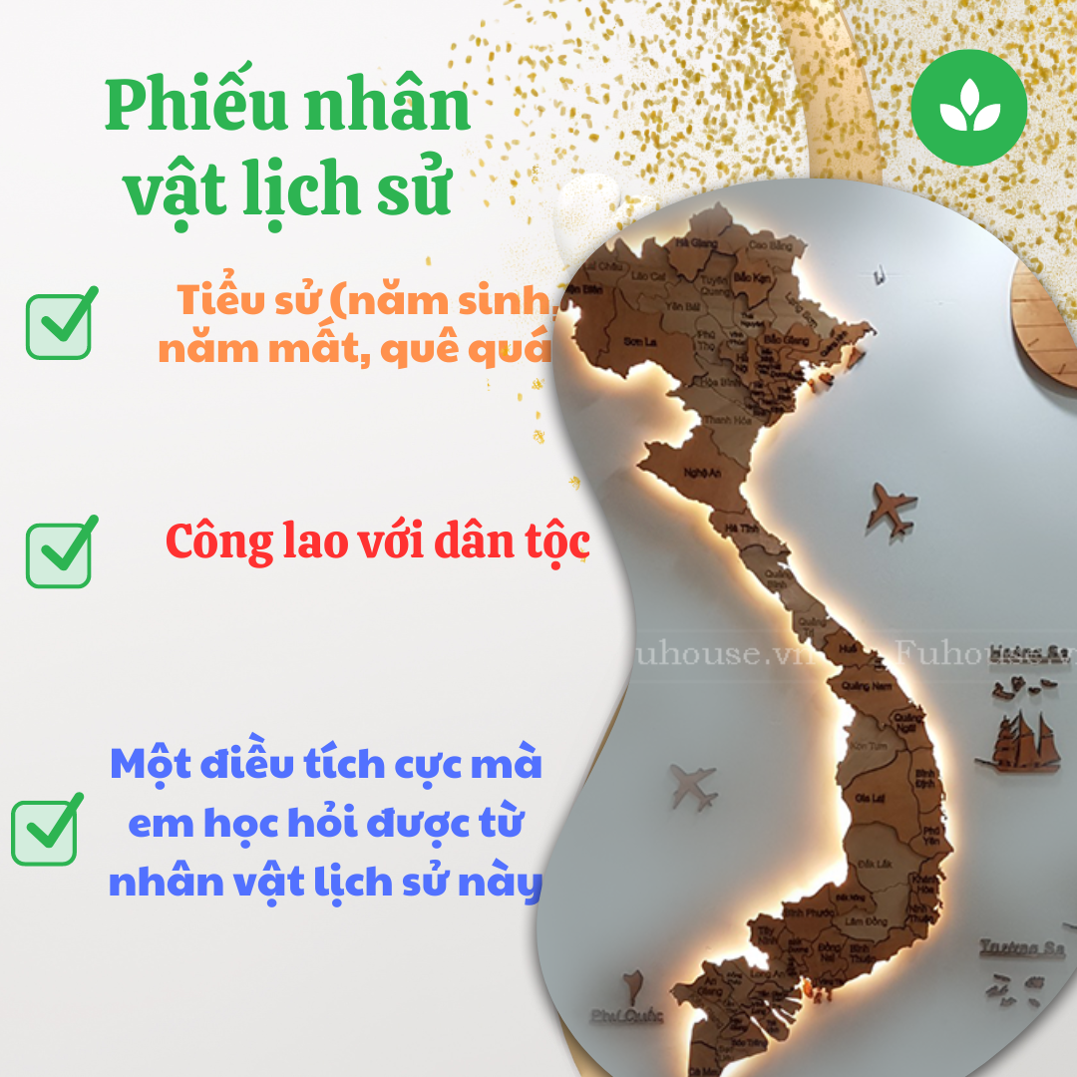
VẬN DỤNG
Tìm hiểu thông tin từ sách, báo, internet, hãy hoàn thành về nhân vật lịch sử Nguyễn Hoàng với nội dung trong phiếu nhân vật lịch sử

Slide 22


CẢM ƠN SỰ THEO DÕI CỦA CÁC EM!

